Slide 1
Дидактические игры
в коррекционной работе
учителя-логопеда с младшими школьниками с ограниченными возможностями здоровья

Slide 2
Цель:
Формирование знаний, умений, навыков звукового анализа и синтеза, слоговой структуры слова и лексико-грамматического строя речи с помощью игровых приёмов и методов
Задачи:
Уметь выполнять звуковой анализ и синтез слов ,определять позицию звука в словах.
Формировать навыки слоговой структуры слова, уметь делить слова на слоги и правильно ставить ударение в словах.
Развивать лексико-грамматический строй речи, уметь согласовывать слова в словосочетаниях и в предложениях, пополнять словарный запас.

Slide 3
Дидактическая игра
«Путешествие в страну слов»

Slide 4
Цель: формирование навыков слоговой структуры слова, пополнение словарного запаса у дошкольников и младших школьников
Задачи: 1. Формировать знания у детей дошкольного и младшего школьного возраста по словам простой и сложной слоговой структуры.
2. Уметь правильно проговаривать слова и делить слова на слоги.
3. Развивать и пополнять словарный запас у детей дошкольного и младшего школьного возраста.
Оборудование: карточки с изображёнными на них картинками разной тематики, набор картинок, подобранных в соответствии с карточками, фишки для поощрения.
Описание игры:
Принимать участие в игре может группа детей от пяти до десяти человек. Перед детьми разложены две карточки с изображением разных предметов и картинки с подобным изображением предметов. Дети выбирают картинку и выкладывает на карточку, проговаривают слово, делят его на слоги. И за правильный ответ получают фишку.

Slide 5
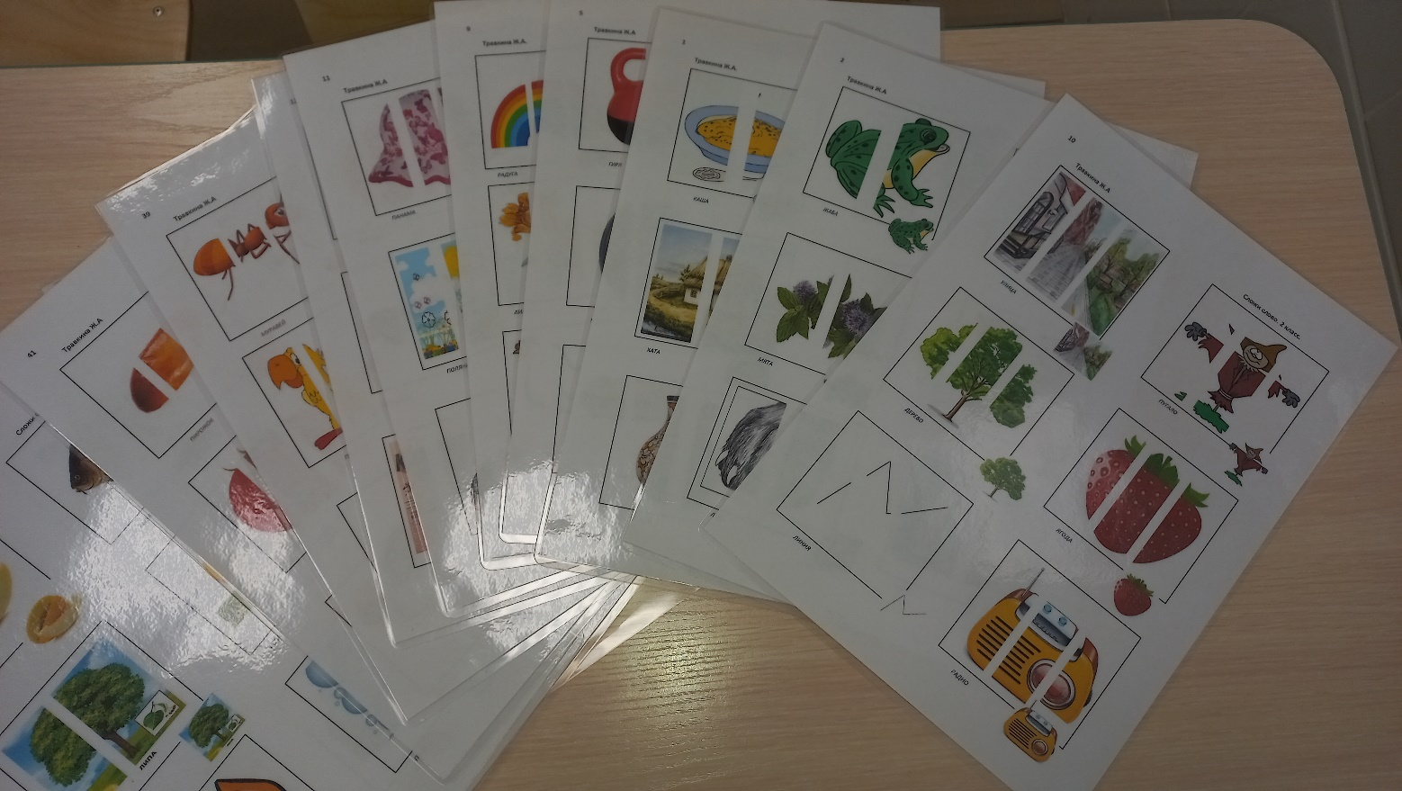
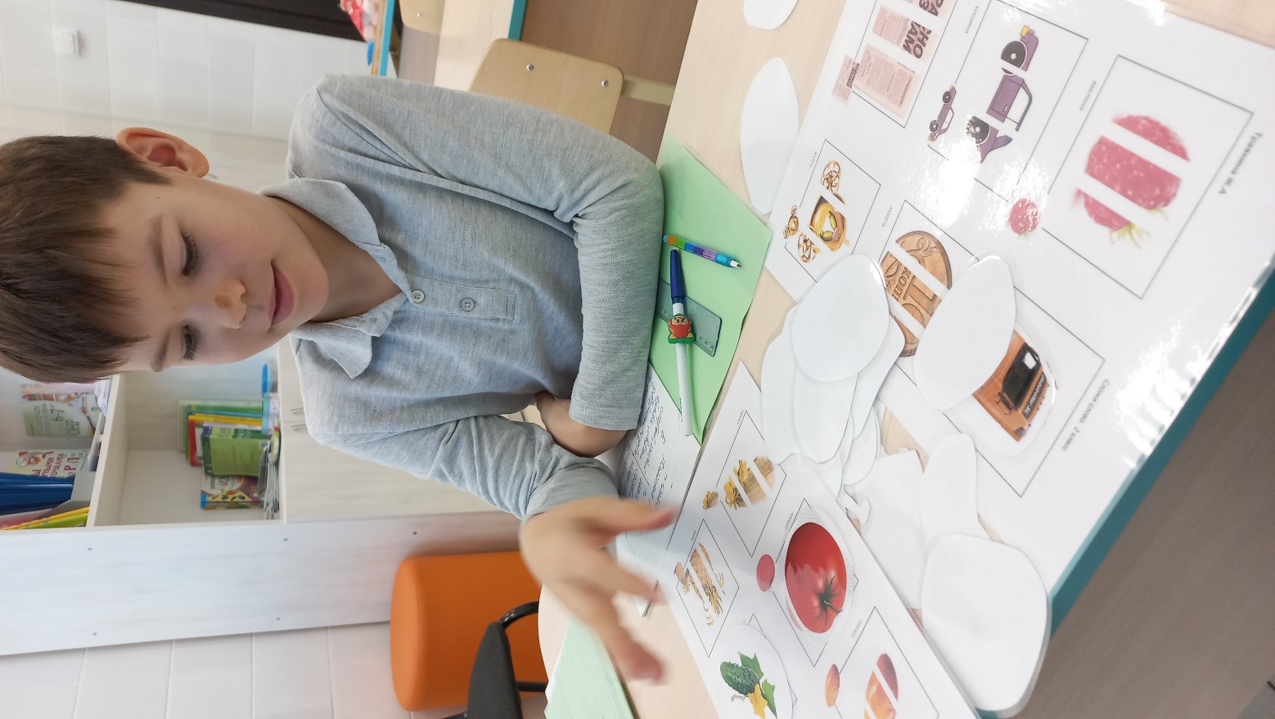

Slide 6
Дидактическая игра
«Самый находчивый»

Slide 7
Цель: систематизация знаний, умений, навыков по обучению грамоте
Задачи: 1. Закрепить знания звукобуквенного анализа слов.
2.Формировать навыки слоговой структуры слова.
3. Развивать связную речь у детей дошкольного и младшего школьного возраста.
Оборудование: набор карточек с тематическими картинками и схемами слов; фишки красного, синего и зелёного цвета, картинки с изображением осенних листиков, снежинок, фишки для поощрения детей.
Описание игры:
В игре могут участвовать от 2 до10-ти детей. Учитель-логопед каждому ребёнку предлагает вытянуть карточку с изображением картинки со схемой к выбранному слову, после того как, каждый ребёнок вытянул по одной карточке, дети по очереди называют слова, делят слова на слоги, прохлопав их, затем выбирают фишки и выполняют звукобуквенный анализ слова. За правильное выполнение заданий каждый ребёнок получает фишку!
Дидактическая игра
«Самый находчивый»

Slide 8
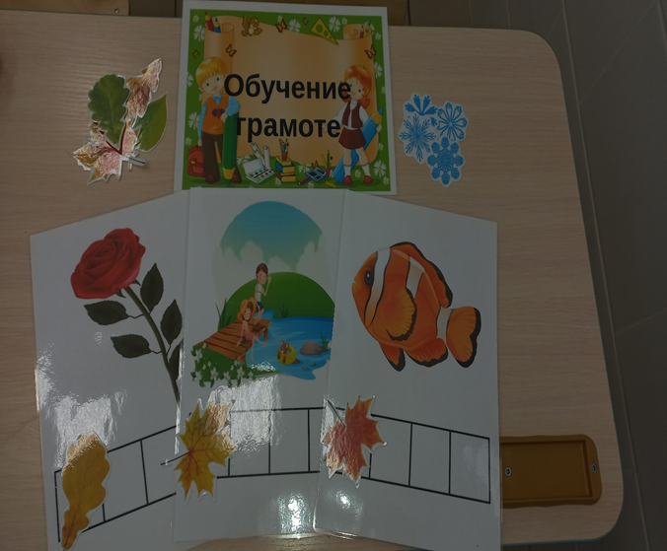
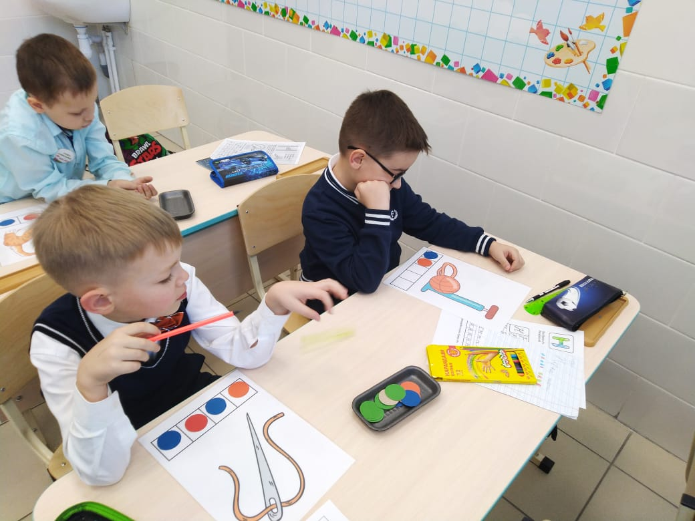
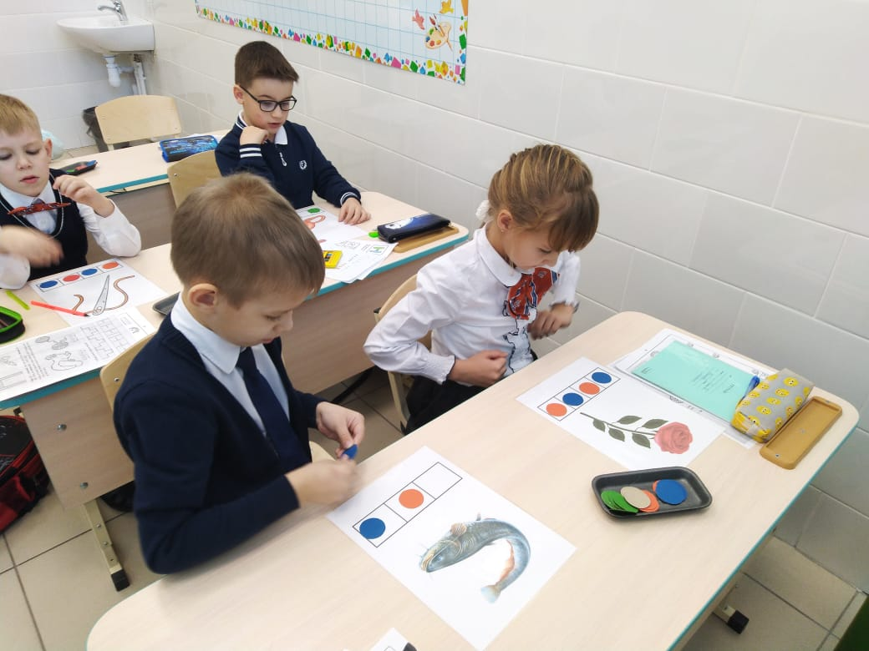

Slide 9
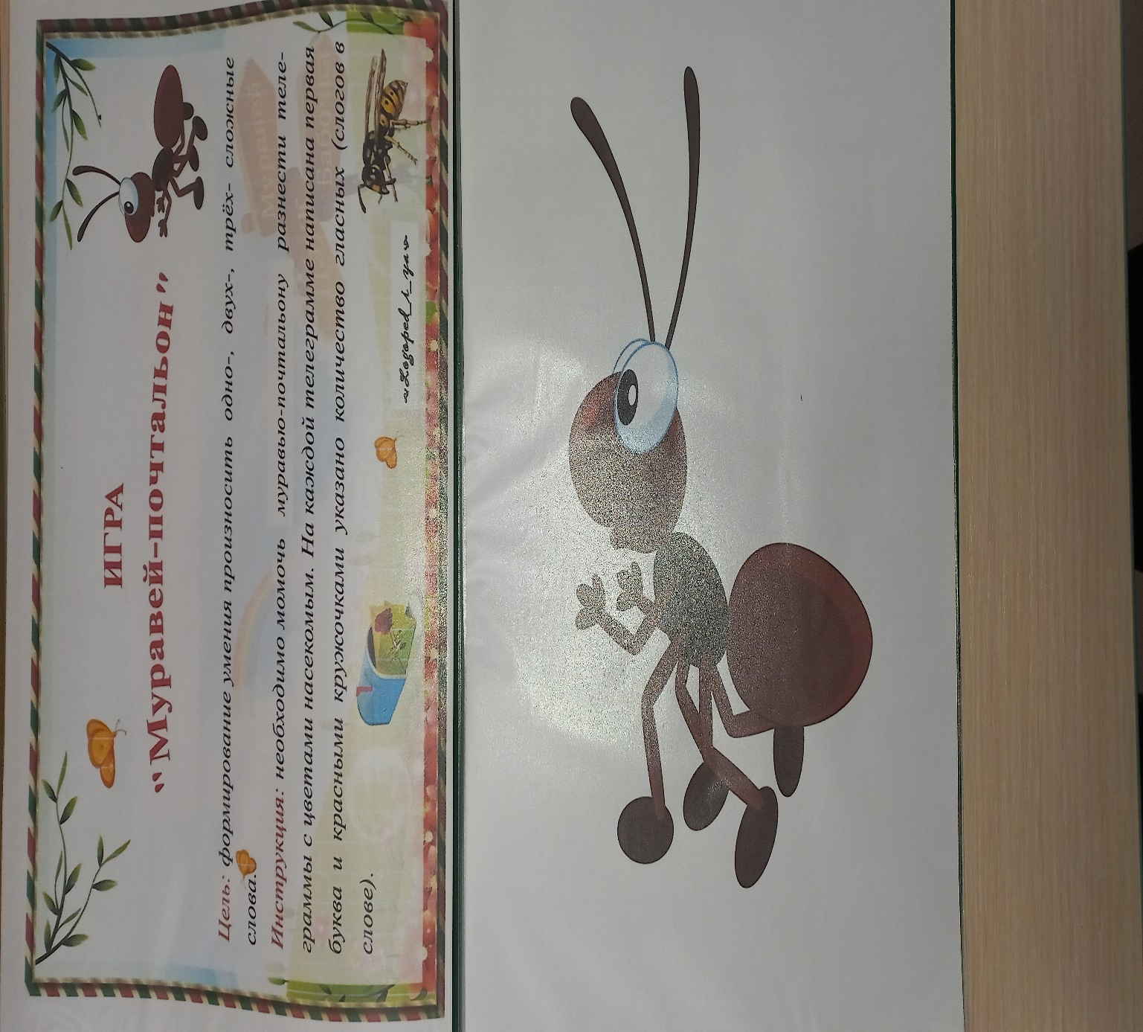
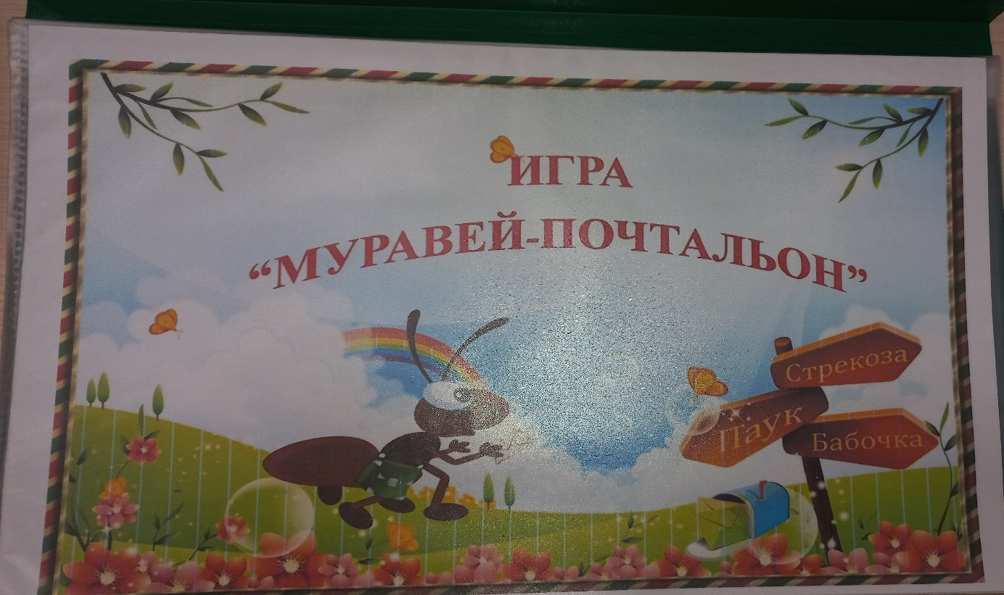

Slide 10
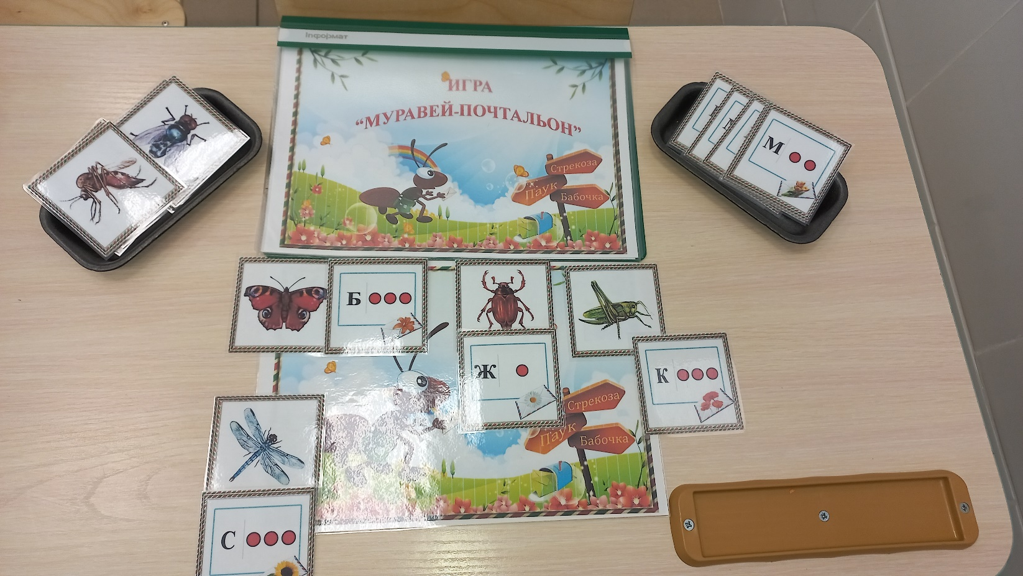
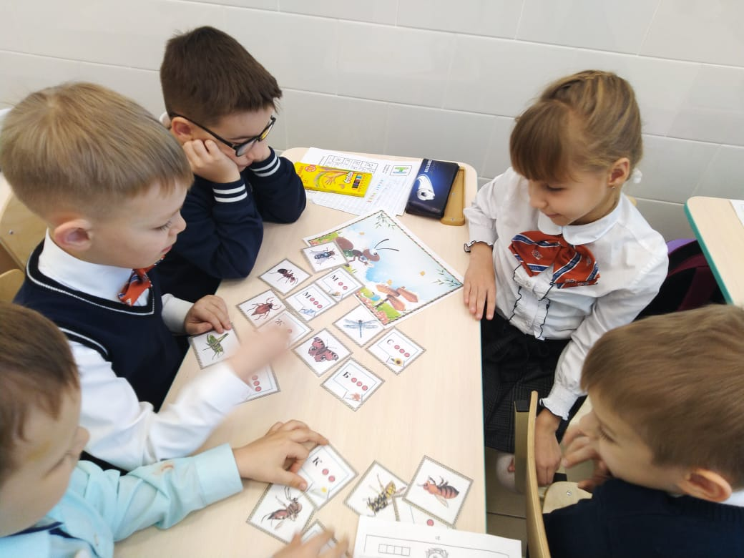
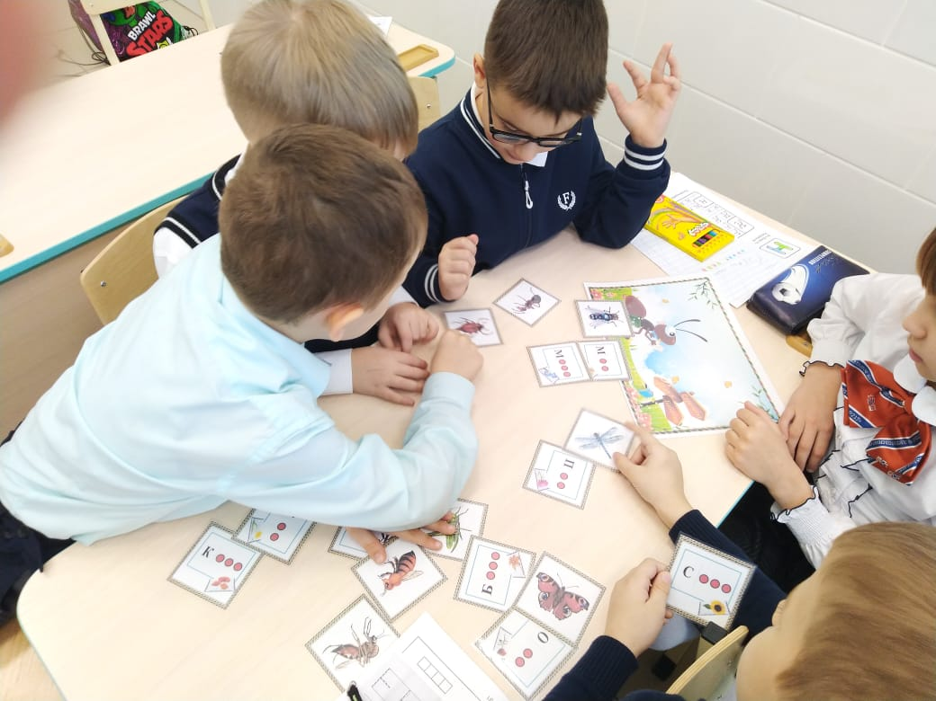

Slide 11
Дидактическая игра
«Волшебные домики»

Slide 12
Цель: закрепление навыков дифференциации парных звуков [Б-П]-[Бь-Пь], формирование знаний слоговой структуры слова
Задачи: 1. Уметь подбирать картинки с названием слов на заданный звук, определять позицию звука в слове.
2. Закрепить навыки слоговой структуры слова, ударение в словах.
3. Развивать связную речь детей дошкольного и младшего школьного возраста.
Оборудование: карточки формата А4 с изображением домиков и букв (Б-П), конверт с набором картинок, фишки для поощрения детей.
Описание игры:
В игре могут участвовать от трёх до пяти игроков. Учитель -логопед предлагает детям поиграть в слова и раскладывает карточки с изображением домиков с парными твёрдыми и мягкими согласными буквами: [Б], [П], [Б-П]-[Бь-Пь], конверт с набором картинок с изображением разных предметов.
Ребёнок рассматривает картинки, выбирает одну картинку с заданным звуком, проговаривает слово, делит слово на слоги, находит соотношение изображённой на домике буквы и выбранной картинки, выкладывает на карточку. Если ребёнок выполняет задание правильно, то получает фишку!

Slide 13
